Slide 1
Фундаментальний характер законів збереження в природі. Прояви законів збереження в теплових, електромагнітних, ядерних явищах
Фізика 9 клас 06.05.2022р.

Slide 2
Пригадайте
Фізика (від грец. φυσικός природний, φύσις природа) – природнича наука, яка досліджує загальні властивості матерії та явищ у ній, а також виявляє загальні закони, які керують цими явищами.
Це наука про закономірності природи.
Фізику вважають фундаментальною наукою, тому що всі інші природничі науки мають справу з певними різновидами матеріальних систем, які підкоряються законам фізики. Наприклад, властивості хімічних речовин визначаються властивостями молекул та атомів, які їх складають, а ці властивості досліджують в таких галузях фізики, як квантова механіка, термодинаміка та електромагнетизм.
Що вивчає фізика?
Коли фізика виникла як наука?
Що таке матерія?

Slide 3
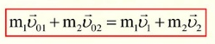
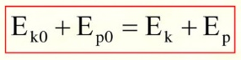
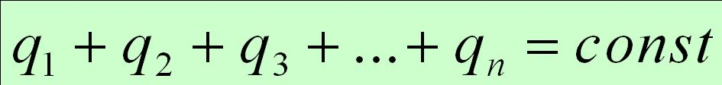
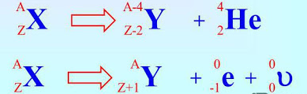
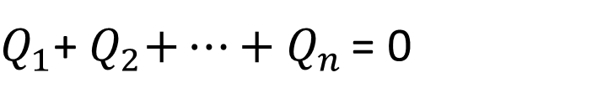
Закони збереження — є фундаментальними законами, оскільки вони не залежать від природи й характеру діючих сил.
Закони збереження у фізиці — це група законів, які стверджують, що за будь-яких змін у замкненій системі значення певних фізичних величин залишається незмінним.
Розгляньте математичні записи законів збереження та пригадайте до якого розділу фізики вони мають відношення, які їхні межі застосування?
Пригадайте також рівняння теплового балансу:
$Q_{1}$+${ Q}_{2}+…+Q_{n }$= 0
Які ж частинки вступають у фундаментальні взаємодії та можуть бути описані даними співвідношеннями?

Slide 4



Фізика зосереджена на описі матеріального світу
Планети, зорі, галактики, електромагнітні поля
Тіла на Землі,
сама Земля
Молекули, атоми, елементарні частинки
Основний тип взаємодій
Електромагнітна
Сильна
Слабка
Гравітаційна
Електромагнітна
Гравітаційна
Електромагнітна
$<{10}^{−8}$м
Розміри об’єктів
у просторі
Мікросвіт
${10}^{−8}$ - ${10}^{20}$м
Макросвіт
$>{10}^{20}$м
Мегасвіт

Slide 5
Фундаментальні взаємодії у природі
(у порядку зменшення їх відносної інтенсивності)
Сильна
Електромагнітна
Слабка
Гравітаційна
Одна з найбільш вивчених
Одна з найбільш вивчених
Розглянемо детальніше кожну з них
Сучасні теорії даних типів взаємодій є квантовими і базуються на ідеї близькодії

Slide 6
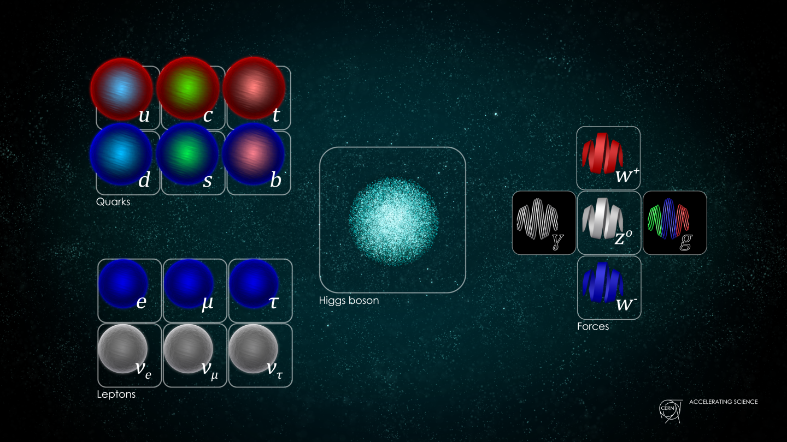
Фундаментальні частинки, що забезпечують сильну, електромагнітну та слабку взаємодії
Стандартна модель частинок:
Вся речовина складається з 12 фундаментальних частинок-ферміонів: 6 лептонів і 6 кварків, які можна об'єднати в три покоління ферміонів.
Кварки беруть участь в сильних, слабких і електромагнітних взаємодіях.
Заряджені лептони (електрон, мюон, тау-лептон) - в слабких і електромагнітних.
Нейтрино - тільки в слабких взаємодіях.

Slide 7
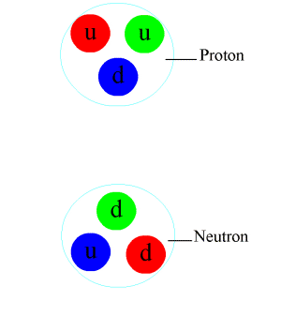

Види взаємодій у природі
Частинки, що беруть участь у взаємодії: важкі частинки – нуклони (протони, нейтрони)
Елементарні дискретні частинки:
кварки, піони, глюони
Ядерна
(сильна)
Радіус дії:
${10}^{−15}$м
p
n
p
n
n
n
p
Моделі обміну віртуальними глюонами між кварками в складі нуклонів і обміну віртуальними
піонами між нейтроном і протоном.
Прояв сили – стійкість атомних ядер

Slide 8
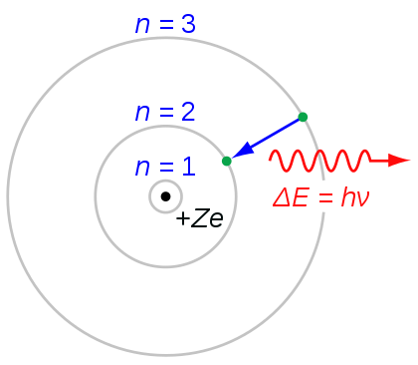
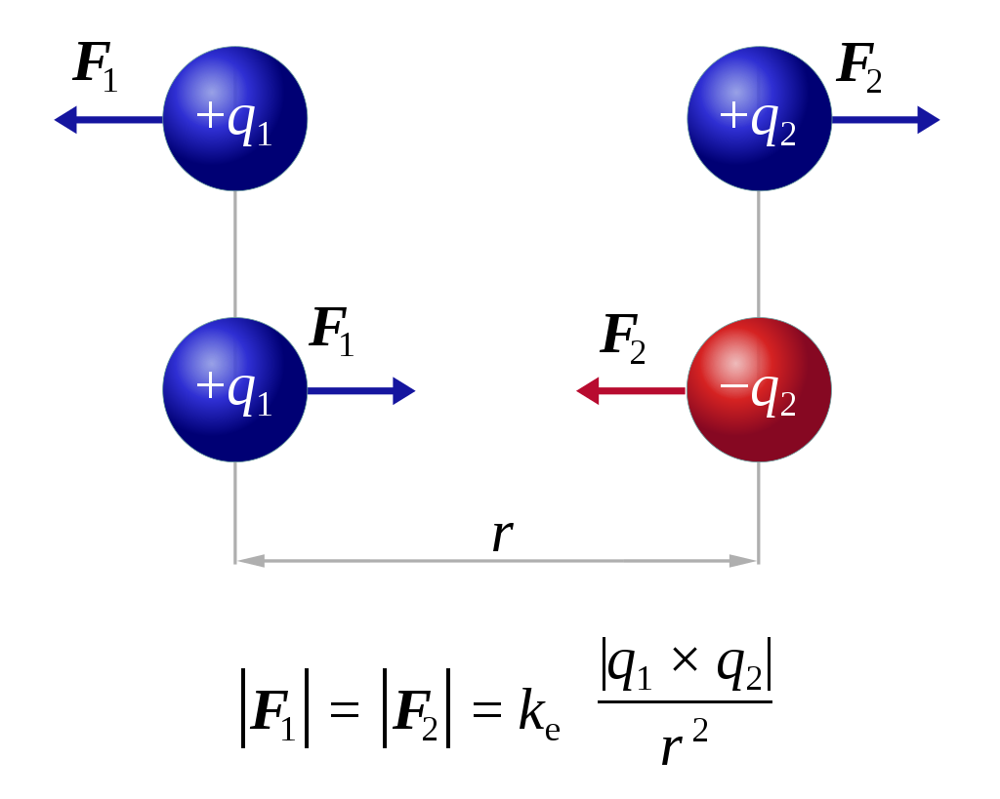

Види взаємодій у природі
Радіус дії:
$$∞$$
Елементарна дискретна частинка:
фотон
Частинки, що беруть участь у взаємодії: заряджені частинки та фотони
Електромагнітна
Безмасова частинка.
Існує тільки у вакуумі.
Рухається зі швидкістю світла.
Електричний заряд дорівнює нулю.
Прояв сили – стійкість атомів, молекул, макроскопічних тіл.

Slide 9
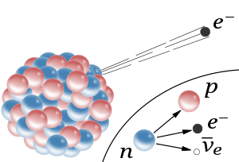
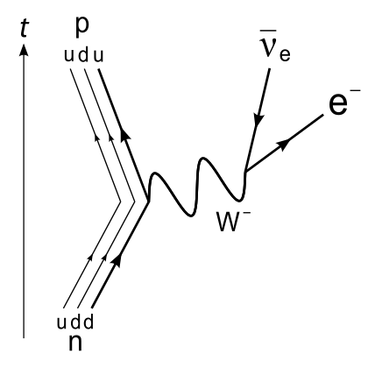


Види взаємодій у природі
Радіус дії:
${10}^{−13}$м
Елементарна частинка:
бозон
Слабка
Частинки, що беруть участь у взаємодії: кварки, лептони, нейтрино, окрім фотонів.
Прояв сили – нестабільність елементарних частинок, β – розпад, радіоактивність.
β –розпад нейтрона на протон, електрон та електронне антинейтрино через проміжний $W^{−}$ бозон

Slide 10
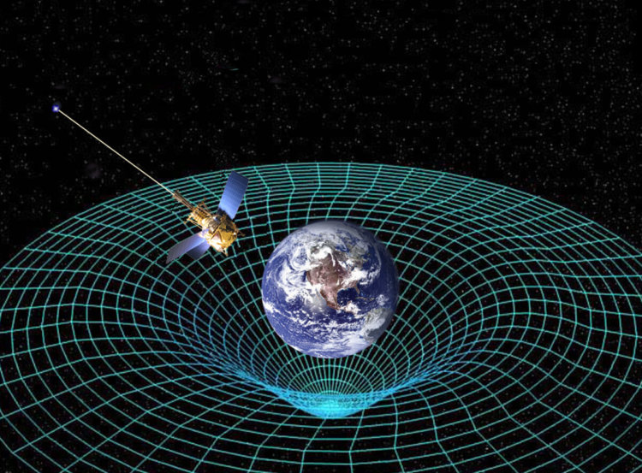
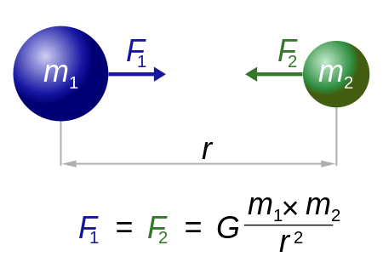

Види взаємодій у природі
Елементарна частинка:
гіпотетичний гравітон
Частинки, що беруть участь у взаємодії: притаманна усім тілам у Всесвіті.
Гравітаційна
Радіус дії:
$$∞$$
Прояв сили – стійкість планетарних та зоряних систем
Здійснюється за допомогою гравітаційного поля.
Гравітаційна хвиля – поширення змінного гравітаційного поля в просторі. Відкрита в 2016 році, але її існування передбачив ще Альберт Ейнштейн.

Slide 11
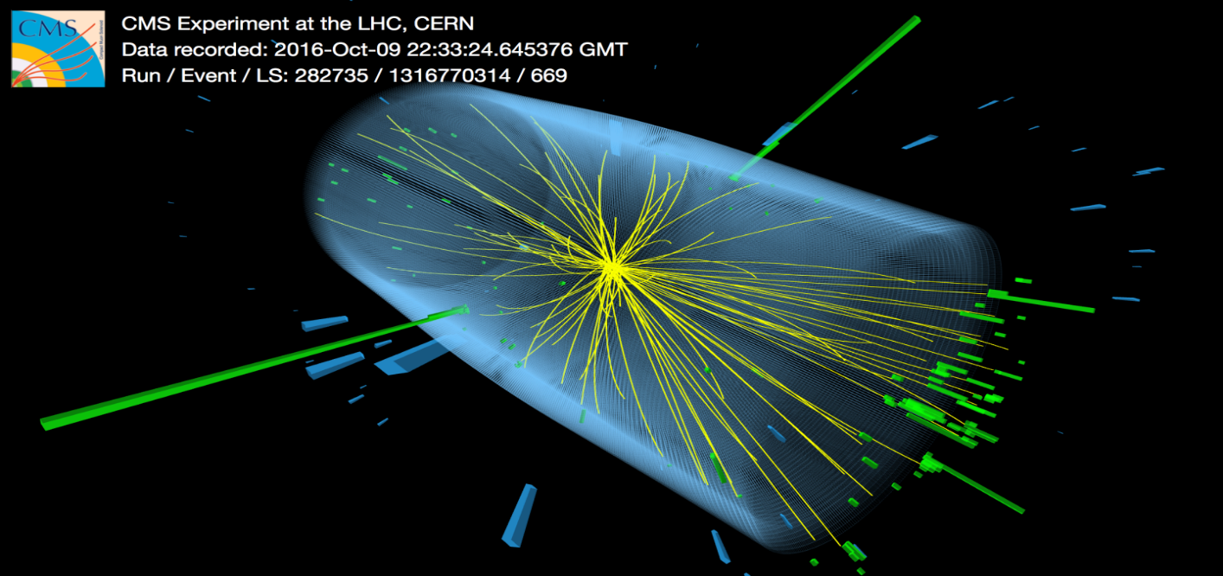
ЦЕРН
ЦЕРН (CERN) - Європейська організація з ядерних досліджень, найбільша в світі лабораторія фізики високих енергій. Також іноді перекладається як Європейський Центр ядерних досліджень. ЦЕРН знаходиться на кордоні Швейцарії і Франції, поблизу Женеви.

Slide 12
Домашнє завдання: §39 повторити
підготувати повідомлення за темою (одна на вибір):
Ресурс: https://home.cern/science/physics)
Бозон Хіггса.
Космічні промені: частинки з космосу.
Темна матерія.
Ресурс: https://home.cern/science/accelerators
Прискорювачі ЦЕРН.
Великий адронний колайдер.
Ресурс: https://home.cern/science/experiments
Експерименти ЦЕРН (ATLAS, Alisa, тощо)

